Slide 1
第八章 试验设计
上海海洋大学 彭司华
2020年2月

Slide 2
10.1 试验设计的原理与要求
10.1.1 试验中常用的名词概念
试验指标：衡量试验结果的标准
试验因素：影响试验指标的每一个条件
水平：在每个试验因素中，从质的方面或量的方面分成不同的等级
水平组合 ：又称为处理，是试验中某因素的一个水平与另一个因素的一个水平互相配合
效应：处理所产生的效果，是试验因素对试验指标产生的增进或减退的作用。效应可分为简单效应、主效应和互作效应。
简单效应：某一因素的同一水平上，另一因素的不同水平间的指标差异
主效应：各因素的简单效应的平均数
互作效应：某一因素的各水平下，另一因素简单效应差值的平均数，它反映一个因素的各水平在另一因素的不同水平上效应的不一致现象

Slide 3
10.1.2试验的意义和要求
水产科学试验的意义：试验是水产生产和水产生物科学研究的重要手段之一。
水产科学试验的基本要求
① 试验目的要明确：抓住当时当地生产实际和科学试验中急需解决的问题
② 试验对象、试验条件要有代表性：代表性就是被试对象要适合本地生产，试验条件要能代表将来要推广的自然条件和生产水平，使试验结果能在当时当地条件下得到应用。
④ 试验结果要可靠：主要指准确性和精确性，准确性是指试验指标的观察值与其真实值的接近程度，越接近真实值，试验的结果越准确；精确性是指试验中同一指标的重复观察值彼此接近的程度，即试验中的误差的大小，它是可以计算的。试验误差越小，则处理间的比较就越精确
⑤ 试验结果应具有重演性：在基本相同的条件下，重复同一试验，能获得相同或类似的结果。重演性验证了试验结果的正确性

Slide 4
10.1.3试验种类和试验计划的拟定
试验种类
一般调查： 通过全面调查或局部调查，从已有的大量事实中总结出事物的规律性。事先列出调查提纲，明确调查目的、要求、范围、数量，掌握大量的资料数据，进行科学统计分析，得出调查结论，作出正确判断，指导生产实践。
中小型试验：通过一些有代表性的试验对象，在一定的条件下进行带有探索性的研究工作，待找到一定规律后再进行大规模的试验工作。
按试验内容可分为：品种试验、养殖技术试验、品种与养殖技术相结合的试验。
品种试验就是将遗传性不一致的品种在相同的饲养条件下进行的试验或品种杂交效果试验
养殖技术试验就是不同放养密度、不同施肥措施、不同光照强度等对水产生物的生长发育或繁殖效果试验
品种与养殖技术相结合的试验就是指不同品种在不同养殖技术条件下养殖效果的试验。
按试验因素的多少可分为单因素试验和多因素试验。
单因素试验：在同一试验中，只研究某一因素的若干处理效果的试验。设计简单、目的明确，结果易分析，但不能了解各种因素的相互关系。
多因素试验：在同一试验中，同时研究不同水平的两个或两个以上的因素效果的试验。可研究一个因素在另一个因素的各个不同水平上的平均效应，还研究交互作用。利于全面的说明问题，试验效率比单因素试验效率高。但因素过多，试验复杂，交互作用的意义较难说明。要抓住主要矛盾，尽量减少因素个数。

Slide 5
试验计划、方案的拟定
试验计划的内容
① 试验的名称（或题目） 具体明确，主题突出，范围不宜过大
② 目的任务 明确试验的目的性，阐明这个试验在生产上和科研中的意义，以及要解决的问题，把课题中心突出，分清主次。
③ 计划的依据 简要说明以前研究的情况、今后研究途径
④ 试验的内容和方法
⑤ 试验中应记录的项目
⑥ 确定试验结果的分析方法
⑦ 试验所需的仪器、设备、经费
⑧ 试验的时间、地点、参加人员、协作单位
⑨ 计划书编写人和执行人
拟定试验方案的要点
试验方案是根据试验目的与要求所拟定的进行比较的一组试验处理的总称
① 正确选择试验因素
② 合理确定因素水平
③ 方案中应包括作为比较标准的处理（对照）：要有对照组
④ 在所比较的处理间应用唯一差异的原则 ：除了试验因素水平不同外，其它条件应完全一致

Slide 6
10.1.4试验设计的基本原则
重复性（Repetition）
随机化（Randomization）
局部控制（Local control）

Slide 7
重复性（Repetition）
由于个体差异等原因，一次实验结果往往不够确实可靠，需要多次重复实验方能获得可靠的结果重复是保证科研结果可靠性的重要措施。重复有两个重要作用：
①保证实验的再现性。实验需要重复的次数（重复数）。
②可以估计抽样误差的大小。

Slide 8
随机化（Randomization）
采用随机原则安排处理，能获得无偏的试验误差估计值，进而才能对资料作显著性测验。可采用抽签法或利用随机数字表。

Slide 9
局部控制（Local control）
将整个试验环境分解成若干个相对一致的小环境(称为区组、窝组或重复)，再在小环境内分别配置一套完整的处理，在局部对非处理因素进行控制。

Slide 10
植物品种选育种实验
重复1
肥力梯度的方向
重复2
重复3
重复4

Slide 11
10.2完全随机设计
完全随机设计是指每个试验单位都有相等的机会接受任何一种处理的设计
能使影响试验结果的其它因素在各组的影响都基本相同，从而使这些因素的作用相互抵消，达到突出反映某种处理效果的目的。
常用的随机方法有随机数字表法、抽签、抓阄等方法，其中最好的方法是随机数字表法

Slide 13
10.3 完全随机区组设计
根据局部控制的原则，把试验单位分成组，分组数等于重复次数。
组内试验单位的数目等于处理数，其相互间的差异尽可能小，组间试验单位的差异允许存在。
利用随机方法把试验处理安排于各组的试验单位中，每组包括全部试验处理。每一个组称为区组。

Slide 15
完全随机区组设计的统计分析 单因素的完全随机区组设计试验资料属两向分组（区组和处理）资料

Slide 18
缺失数据的估计
如发现某一处理或某一区组的数据缺失，可将该处理或单位区组全部剔除，而对剩余资料进行方差分析。
如果发现只有个别数字缺失，就可以用缺失数据的估计方法补之。其公式为：
式中，X表示缺失数据的估计值，k表示处理数，r表示重复数，T_{t}表示缺项所属同一处理的总和，T_{r}表示缺项所属同一区组的总和，T表示除缺项外所有数据的总和。
对于上例：假定因某种原因，第Ⅳ单位区组内喂A₁饵料的一个数据缺失，可估计为：
一般用较多的因素比用较少的因素估计更可靠些。
缺失项数据算出后，填入原资料，然后仍用方差分析方法分析试验结果，
总自由度和误差自由度都比原来缺少一个，误差均方将增大， F值也增大
① 处理数及重复数无严格限制： 处理数一般2~20个，重复数可3～6次
② 提高了试验的精确性：通过方差分析将区组间个体差异从试验误差中分离出来，
③ 统计分析比较简单： 有缺项可将整个区组数据删去或进行估算
④ 当处理数过多时，各单位区组的试验动物的选择有困难。

Slide 19
10.4 拉丁方设计
利用拉丁字母所组成的方阵来安排试验的一种方法，是一种特殊形式的随机区组设计，即处理数、重复数、行数和列数相等的方阵设计。
随机区组设计是将试验单位从一个方向排成单位区组或重复
拉丁方设计则是将试验单位从两个方向排成单位区组或重复，是比随机区组多一个限制条件的随机排列设计。
在拉丁方设计中，每一行和每一列都成为一个完全区组或重复，而每一处理在每一行或每一列中只出现一次。
① 根据处理数k的多少，选择或构造一个k×k的标准方。标准方就是第一行第一列均按字母顺序排列的拉丁方。4×4的拉丁方就有4个标准方，5×5拉丁方就有56个标准方。
A
B
C
D
A
B
C
D
A
B
C
D
A
B
C
D
B
C
D
A
B
D
A
C
B
A
D
C
B
A
D
C
C
D
A
B
C
A
D
B
C
D
A
B
C
D
B
A
D
A
B
C
D
C
B
A
D
C
B
A
D
C
A
B
如比较5种不同饵料对鱼生长的影响，由于网箱及饲养时间不同对鱼的生长均产生不同影响，可采用5×5的标准方设计。
A
B
C
D
E
B
C
D
E
A
C
D
E
A
B
D
E
A
B
C
E
A
B
C
D

Slide 20
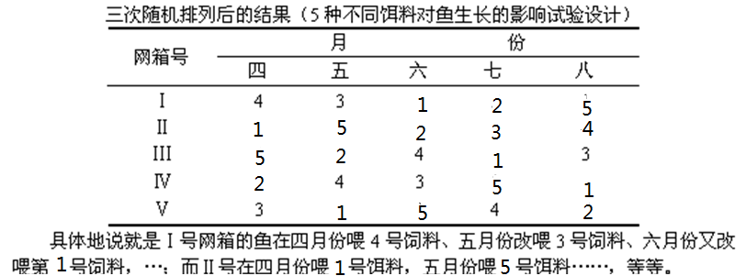
② 对已选定的标准方进行行、列及处理的随机排列。
按51342随机调整（A=5、B=1、C=3、D=4、E=2）
原标准方
按32145调整列
按25431调整行
1
2
3
4
5
3
2
1
4
5
3
2
1
4
5
1
A
B
C
D
E
1
C
B
A
D
E
2
D
C
B
E
A
4
3
1
2
5
2
B
C
D
E
A
2
D
C
B
E
A
5
B
A
E
C
D
1
5
2
3
4
3
C
D
E
A
B
3
E
D
C
A
B
4
A
E
D
B
C
5
2
4
1
3
4
D
E
A
B
C
4
A
E
D
B
C
3
E
D
C
A
B
2
4
3
5
1
5
E
A
B
C
D
5
B
A
E
C
D
1
C
B
A
D
E
3
1
5
4
2

Slide 21
拉丁方设计的统计分析
是单因素试验，但行和列都应看作因素，故拉丁方可作为三因素试验即行、列、处理各作为一个因素来分析，比随机区组设计多了一个因素。

Slide 23
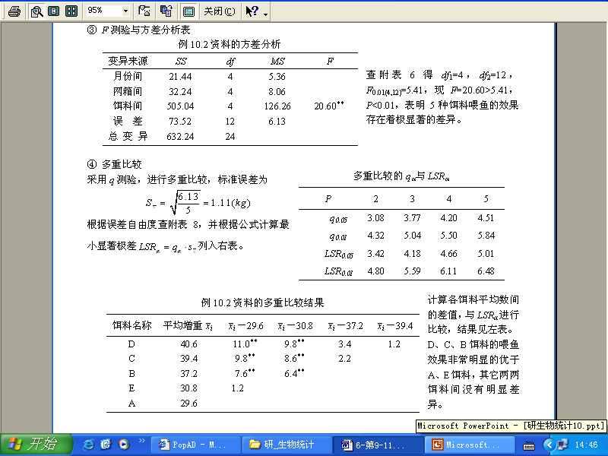

Slide 24
10.5 正交试验设计 （Orthogonal experiment design）
利用一种规格化的正交表来安排试验，科学分析试验结果的一种方法
实用于多因素、多水平、试验误差较大、周期长的一类试验。
正交表
正交表符号的含意
L₉(3⁴)
正交表的基本性质
① 任意一列中各种数字出现的次数相等。
② 任意两列在同一行组成的不同数字对的个数相同。

Slide 25
正交试验设计的依据
利用正交表的“均匀分散性”与“整体可比性”的特征，代表性强，效率高。
对全体因素来说是部分试验，但对其中任意两个因素来说，则是具有相同重复次数的全面试验

Slide 28
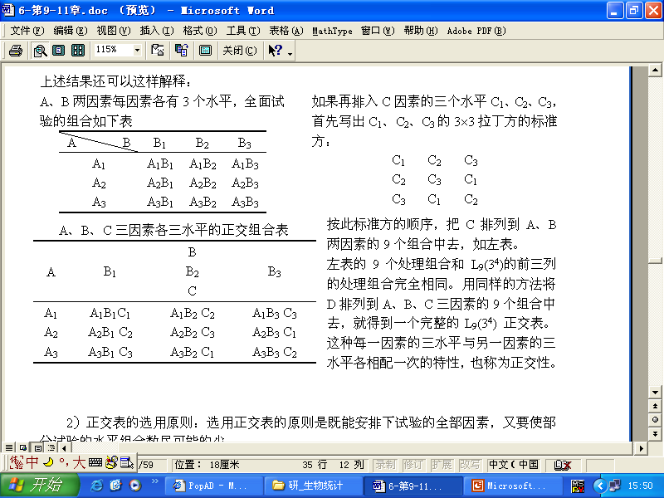

Slide 29
用正交表确定试验方案的步骤
正交表的选用原则：
既能安排下试验的全部因素，又要使部分试验的水平组合数尽可能的少。
首先看水平数，使试验的水平数和表内可安排的水平数完全相等；
其次是看因素的个数，试验的因素数可以少于表中的允许安排的因素数。

Slide 30
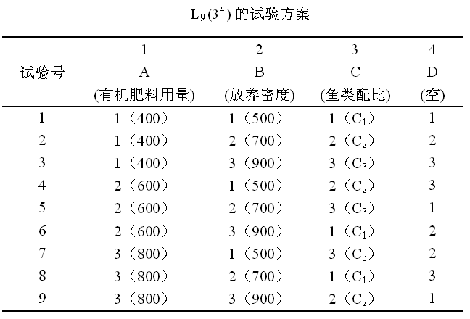
① 明确试验目的，确定考核指标 本试验的目的是探讨影响养鱼效果的因素，而考核的指标就是增重。
② 挑选因素和水平 然后根据生产经验或专业知识，定出选定因素的变化范围。重要的因素或欲详细考察的因素可以多取一些水平；相反，可以少取一些。因素水平选定后，列成因素水平表。如本例考虑了影响养鱼效果的有机肥料用量、放养密度、鱼类配比三个因素。每个因素取三个水平。
③ 选用合适的正交表 根据正交表选定原则，选择适合的正交表。
首先考虑本例水平数3，就要选正好是3水平的正交表。
其次考虑因素也是3，可以选3因素的正交表，也可以选多于3因素的正交表。如L₉（3⁴）、L₂₇（3¹³）
④ 作表头设计 首先抄好选用的表，然后将各因素、水平填入即可。
不考虑交互作用时，哪一因素放到哪一列，原则上是随意的，只要每一因素占一列即可；若考虑交互作用，就应按指定的列安排，不能任意放置。
⑤ 列出试验方案 对表头上所有因素的各列中的数字换成因素的实际水平，然后列成试验方案，即把实际考虑的各因素各水平填写在正交表的相应位置上，即成试验方案
⑥ 实施设计方案 表头设计好后就等于完成了设计方案，然后根据方案要求进行实施，

Slide 31
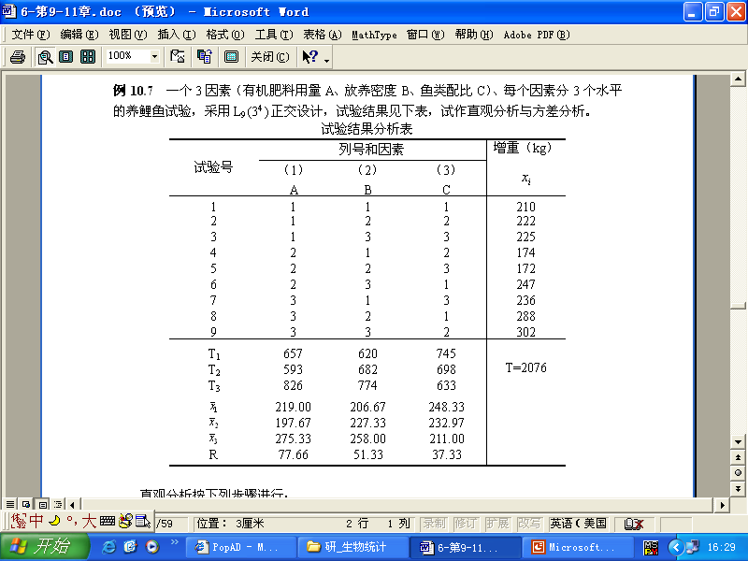
正交试验结果的统计分析 直观分析法和方差分析法

Slide 32
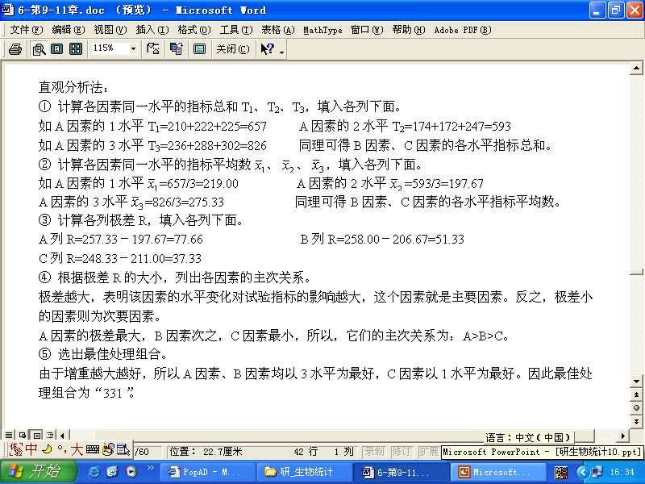

Slide 33
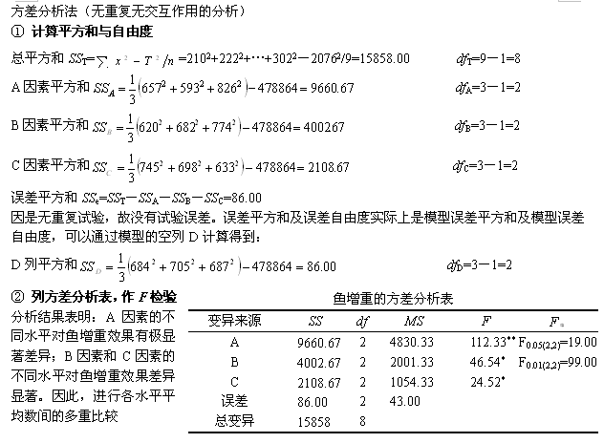

Slide 34
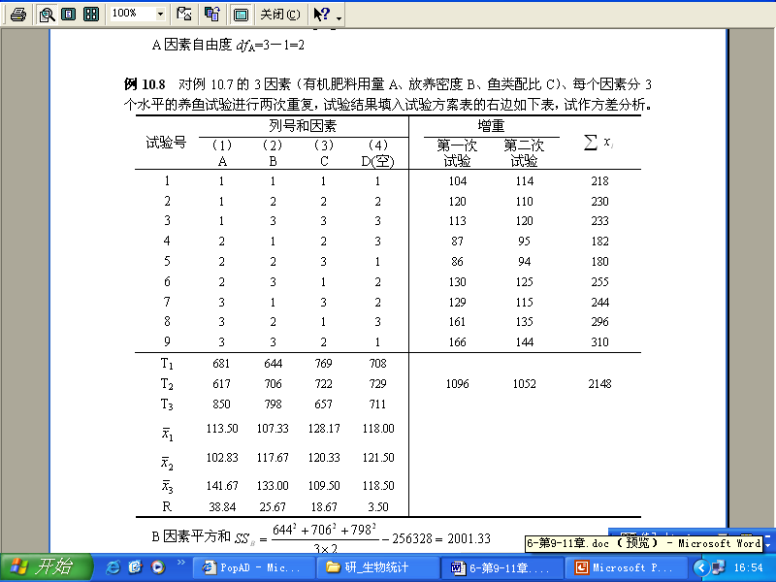

Slide 36
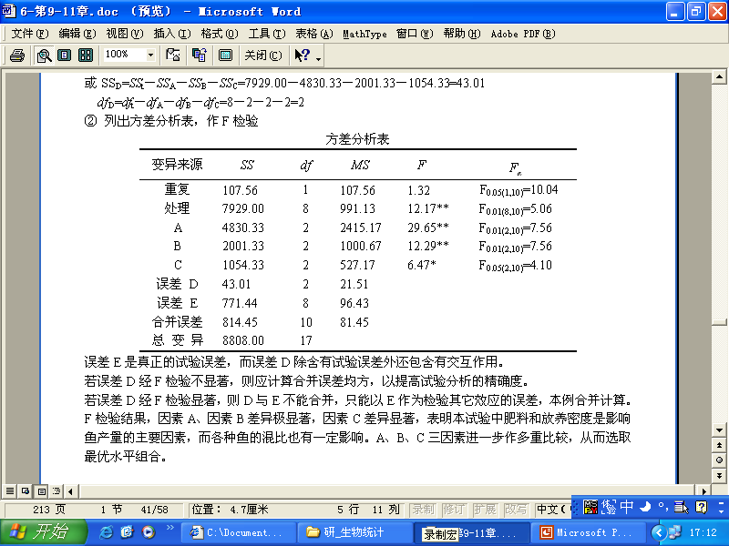

Slide 37
有交互作用的方差分析
安排A、B、C，并考虑存在A×B、A×C、B×C的交互作用，以L₈(2⁷)正交表为例

Slide 38
